Slide 1
OXI – SỰ CHÁY (Phần 2)

Slide 2
Oxit
Tính chất của oxi
Oxi – sự cháy
Oxi
Điều chế oxi
Ứng dụng của oxi
Phân loại phản ứng

Slide 3
VẤN ĐỀ 2: TÍNH CHẤT CỦA OXI
KHHH: O
CTPT: O₂
M: 16 đvC
O₂
KL
TCVL
TCHH
PK
HC
Trạng thái
tº_{S}
Màu
Mùi, vị

Slide 4
VẤN ĐỀ 3: ĐIỀU CHẾ OXI – PHÂN LOẠI PHẢN ỨNG
https://www.youtube.com/watch?v=3dJCRvl4d1I

Slide 5
Khi thu khí oxi bằng cách đẩy không khí, ta phải để ống nghiệm (hoặc lọ thu khí) như thế nào? Vì sao ?

Slide 6
Vì sao ta có thể thu khí oxi bằng cách đẩy nước?

Slide 7
VẤN ĐỀ 3: ĐIỀU CHẾ OXI – PHÂN LOẠI PHẢN ỨNG
✍️
I. Điều chế:
1/ Thí nghiệm:
a/ Với KMnO_{4:}
(Thuốc tím)
PTHH:
KMnO₄
t⁰
K₂MnO₄ + MnO₂ + O₂
2
b/ Với KClO₃ : (Kali clorat)
t⁰
2KClO₃ 2KCl + 3O₂
2/ Kết luận:
Trong phòng thí nghiệm:
- Khí oxi được điều chế bằng cách đun nóng các hợp chất giàu oxi và dễ bị phân huỷ ở nhiệt độ cao như KMnO₄ và KClO₃.
- Khí oxi được thu bằng 2 cách : Đẩy không khí và đẩy nước

Slide 8
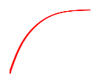
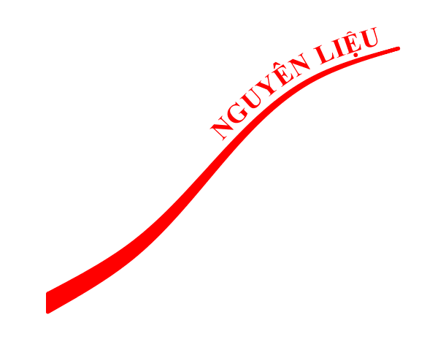
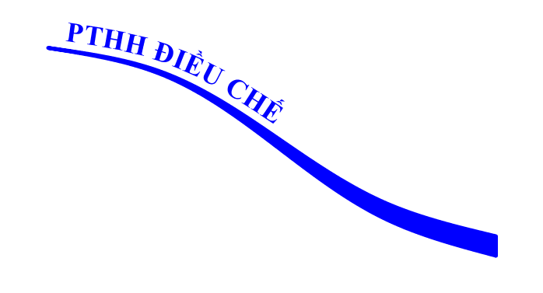
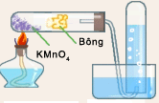
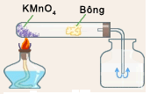
KMnO₄
KClO₃....

Slide 9
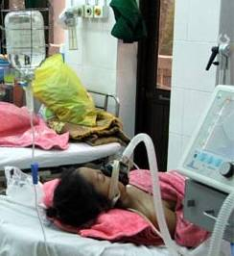
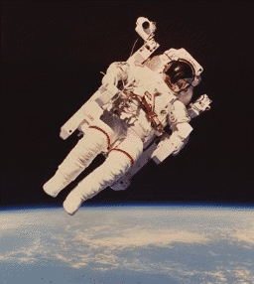
II. ỨNG DỤNG CỦA OXI
Oxi dùng cho sự hô hấp

Slide 10
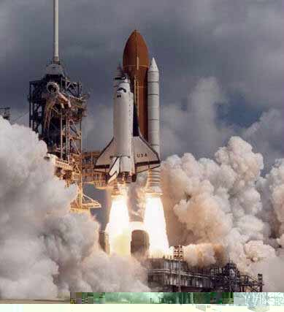
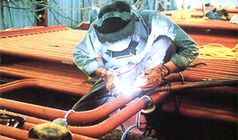
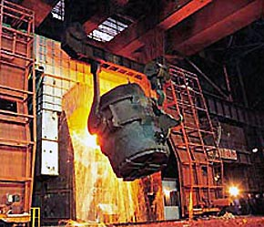
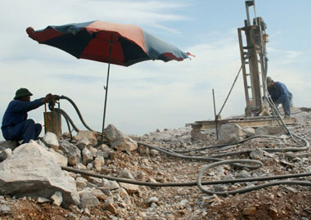
II. ỨNG DỤNG CỦA OXI
Oxi dùng cho
sự đốt nhiên liệu
Lò luyện gang dùng không khí giàu oxi
Đèn xì oxi - Axetylen
Phá đá bằng hỗn hợp nổ chứa oxi lỏng.
Oxi lỏng dùng đốt nhiên liệu cho tên lửa và tàu vũ trụ

Slide 11
* Trả lời câu hỏi:
Hãy điền vào chỗ trống trong các cột ứng với các phản ứng sau:
Phản ứng hoá học | Số chất phản ứng | Số chất sản phẩm
t⁰
1
a. 2KClO₃ 2KCl + 3O₂
2
t⁰
b. 2KMnO₄ K₂MnO₄ + MnO₂ + O₂
1
3
t⁰
c. CaCO₃ CaO + CO₂
1
2
t⁰
d. C + O₂
CO₂
2
1
t⁰
e. 4Na + O₂
2Na₂O
2
1

Slide 12
VẤN ĐỀ 3: ĐIỀU CHẾ OXI – PHÂN LOẠI PHẢN ỨNG
✍️
III. Phân loại phản ứng:
1. Phản ứng phân huỷ là phản ứng hoá học trong đó một chất sinh ra hai hay nhiều chất.
2. Phản ứng hoá hợp là phản ứng hoá học trong đó có một chất mới được hình thành từ hai hay nhiều chat ban đầu.

